Slide 1

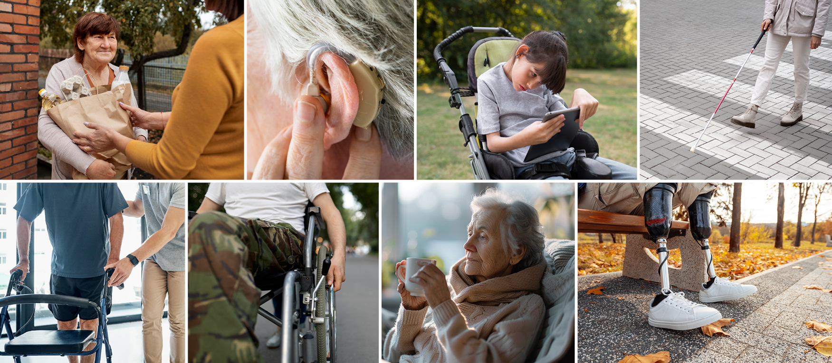
ОБ’ЄДНАННІ
ДЛЯ ЗАХИСТУ
ПРАВ ЛЮДЕЙ!

Slide 2
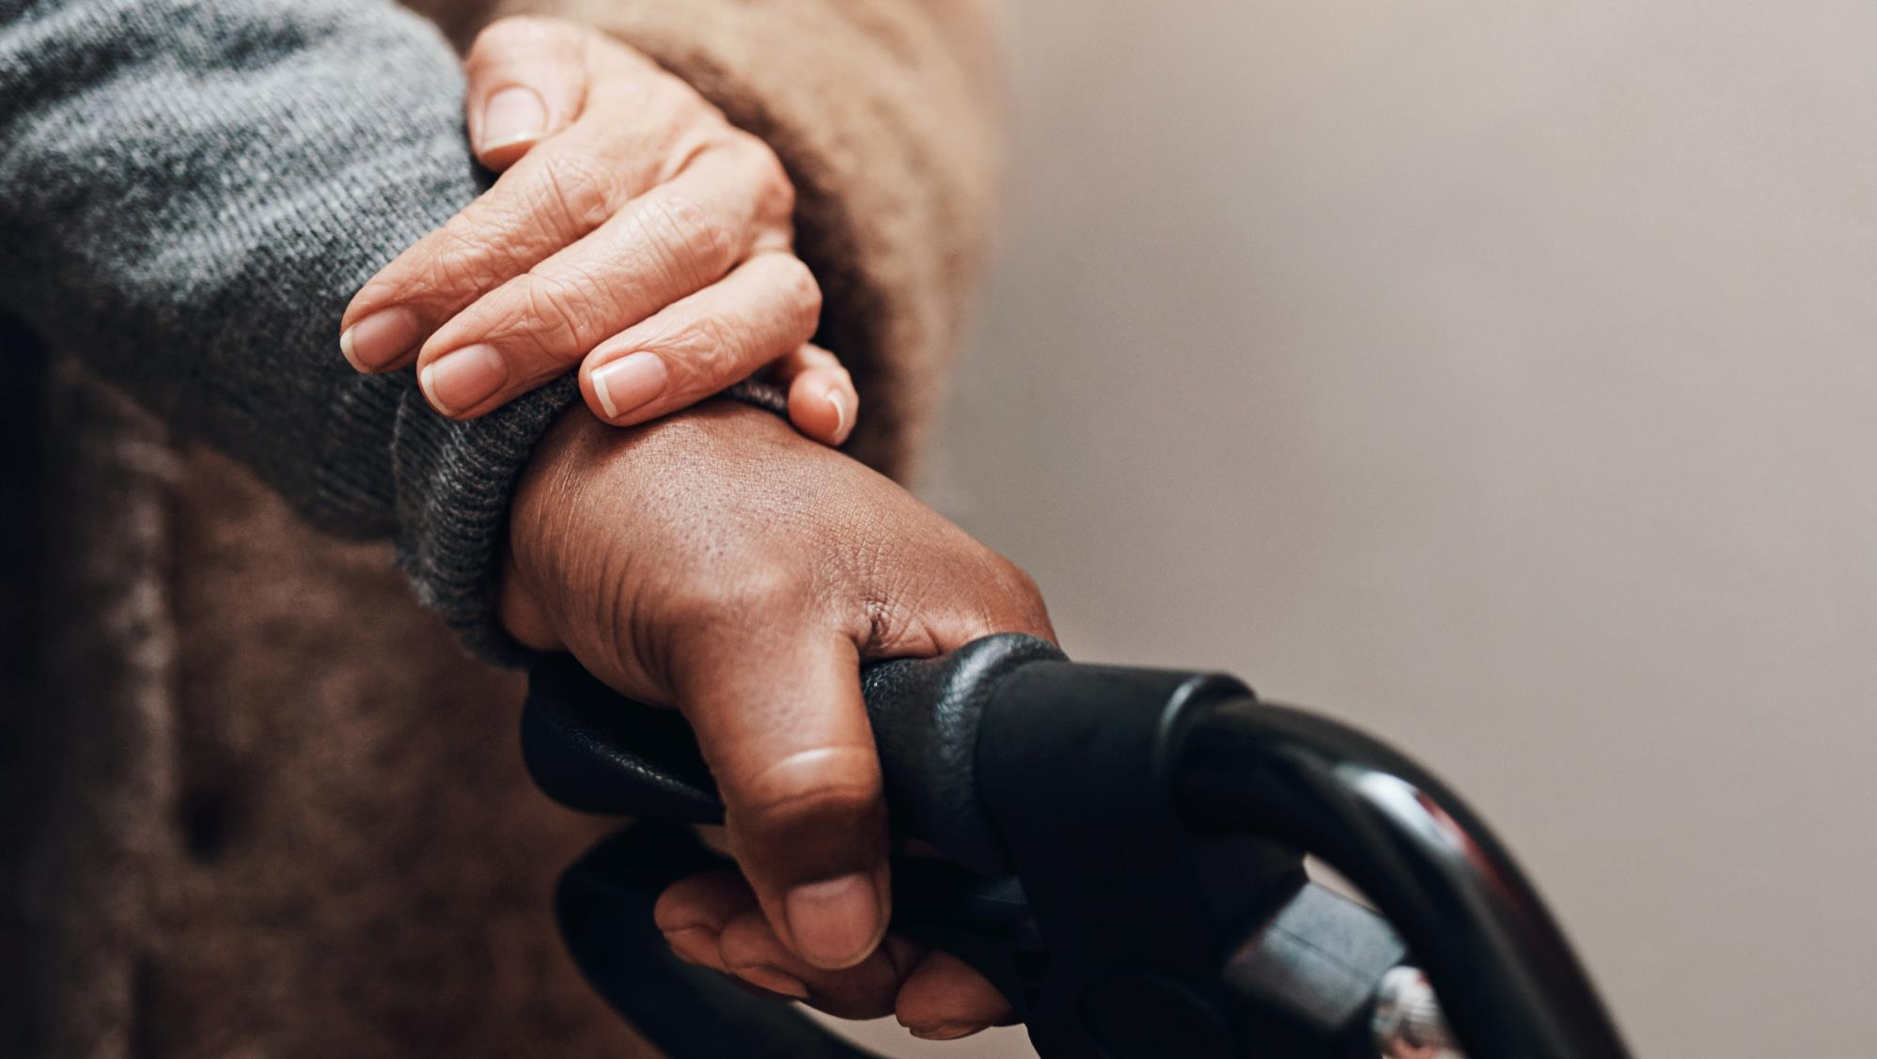
Ми – громадська
спілка «Всеукраїнське громадське об’єднання «Національна Асамблея людей з інвалідністю України» (ВГО «НАІУ»)

Slide 3



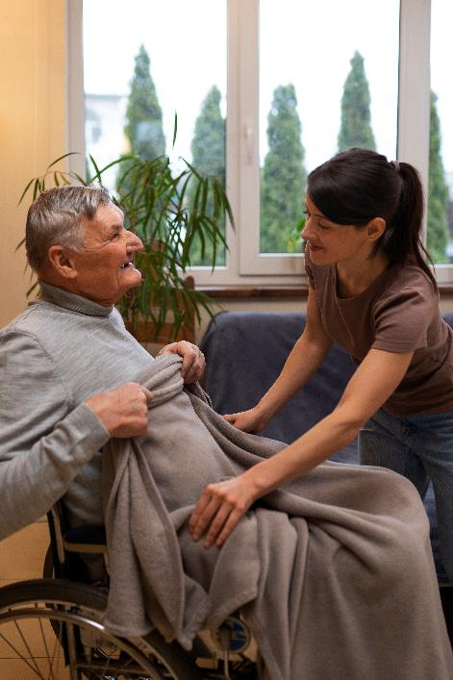
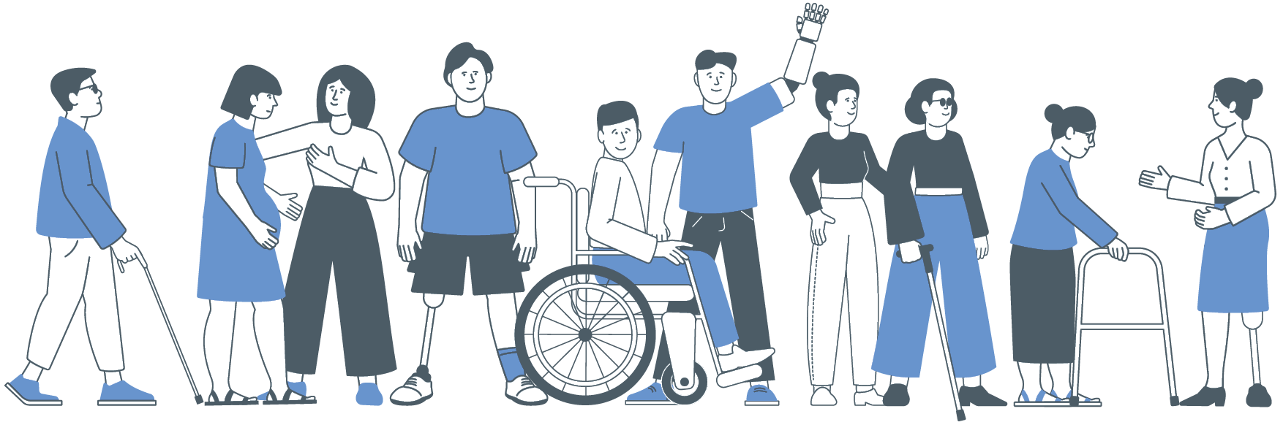
НАІУ – парасолькове об’єднання 122 національних та регіональних громадських організацій людей з інвалідністю, зокрема тих, які створені та керуються безпосередньо людьми з інвалідністю, законними представниками людей з інвалідністю, батьками, які виховують дітей з інвалідністю. Їхня діяльність розповсюджується на національному та місцевому рівнях у різних областях України.
НАІУ – впливова та потужна організація, яка бере активну участь у формуванні та реалізації державної політики в сфері прав людей з інвалідністю. Ми є активним учасником адвокаційних процесів, спрямованих на захист прав людей з інвалідністю, а також на забезпечення їхньої участі у відновленні країни та швидкому гуманітарному реагуванні.
Об’єднанні для захисту прав людей!

Slide 4




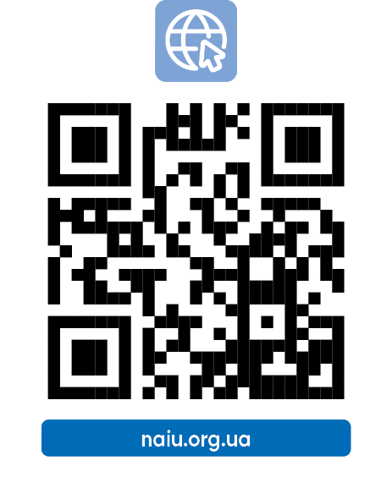
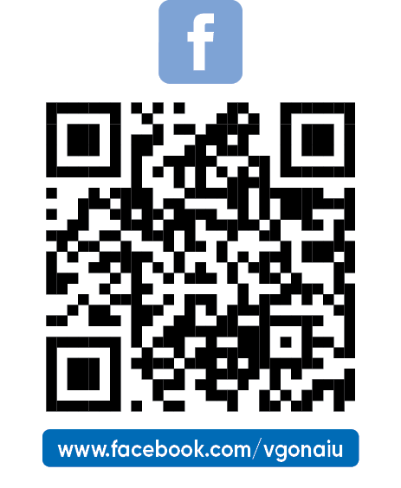


Наші контакти:
Адреса:
01054, м. Київ, вул. Рейтарська, 8/5А
Телефон:
+380 44 279 6182
Телефон для звернень та скарг:
+380 44 279 6174
Телефон Гарячої лінії з надання
правничої допомоги:
+380 50 905 0795
Електронна пошта:
office-naiu@ukr.net

Slide 5








У межах діяльності ми:
АДВОКАТУЄМО ПРАВА ЛЮДЕЙ З ІНВАЛІДНІСТЮ
НАДАЄМО ЮРИДИЧНІ КОНСУЛЬТАЦІЇ ТА ІНСТИТУЦІЙНУ ПІДТРИМКУ
ПРОВОДИМО ТРЕНІНГИ ТА НАВЧАННЯ
ЗАБЕЗПЕЧУЄМО ГУМАНІТАРНОЮ ДОПОМОГОЮ
АНАЛІЗУЄМО НАЦІОНАЛЬНЕ ЗАКОНОДАВСТВО ЩОДО ПРАВ ЛЮДЕЙ З ІНВАЛІДНІСТЮ
ВИВЧАЄМО МІЖНАРОДНИЙ ДОСВІД У СФЕРІ СОЦІАЛЬНОЇ ТА ПРАВОВОЇ ЗАХИЩЕНОСТІ ЛЮДЕЙ З ІНВАЛІДНІСТЮ
РОЗРОБЛЯЄМО ТА НАДАЄМО ДЕРЖАВНИМ ІНСТИТУЦІЯМ ПРОПОЗИЦІЇ ЩОДО ВДОСКОНАЛЕННЯ ЗАКОНОДАВСТВА
Ми є частиною міжнародного громадського руху людей з інвалідністю та членами European Disability Forum
Співпрацюємо з міжнародними організаціями, Агенціями ООН, системою кластерної координації гуманітарної діяльності УВКБ ООН, гуманітарними організаціями для адвокації прав людей з інвалідністю в питаннях відновлення та швидкого гуманітарного реагування.

Slide 6
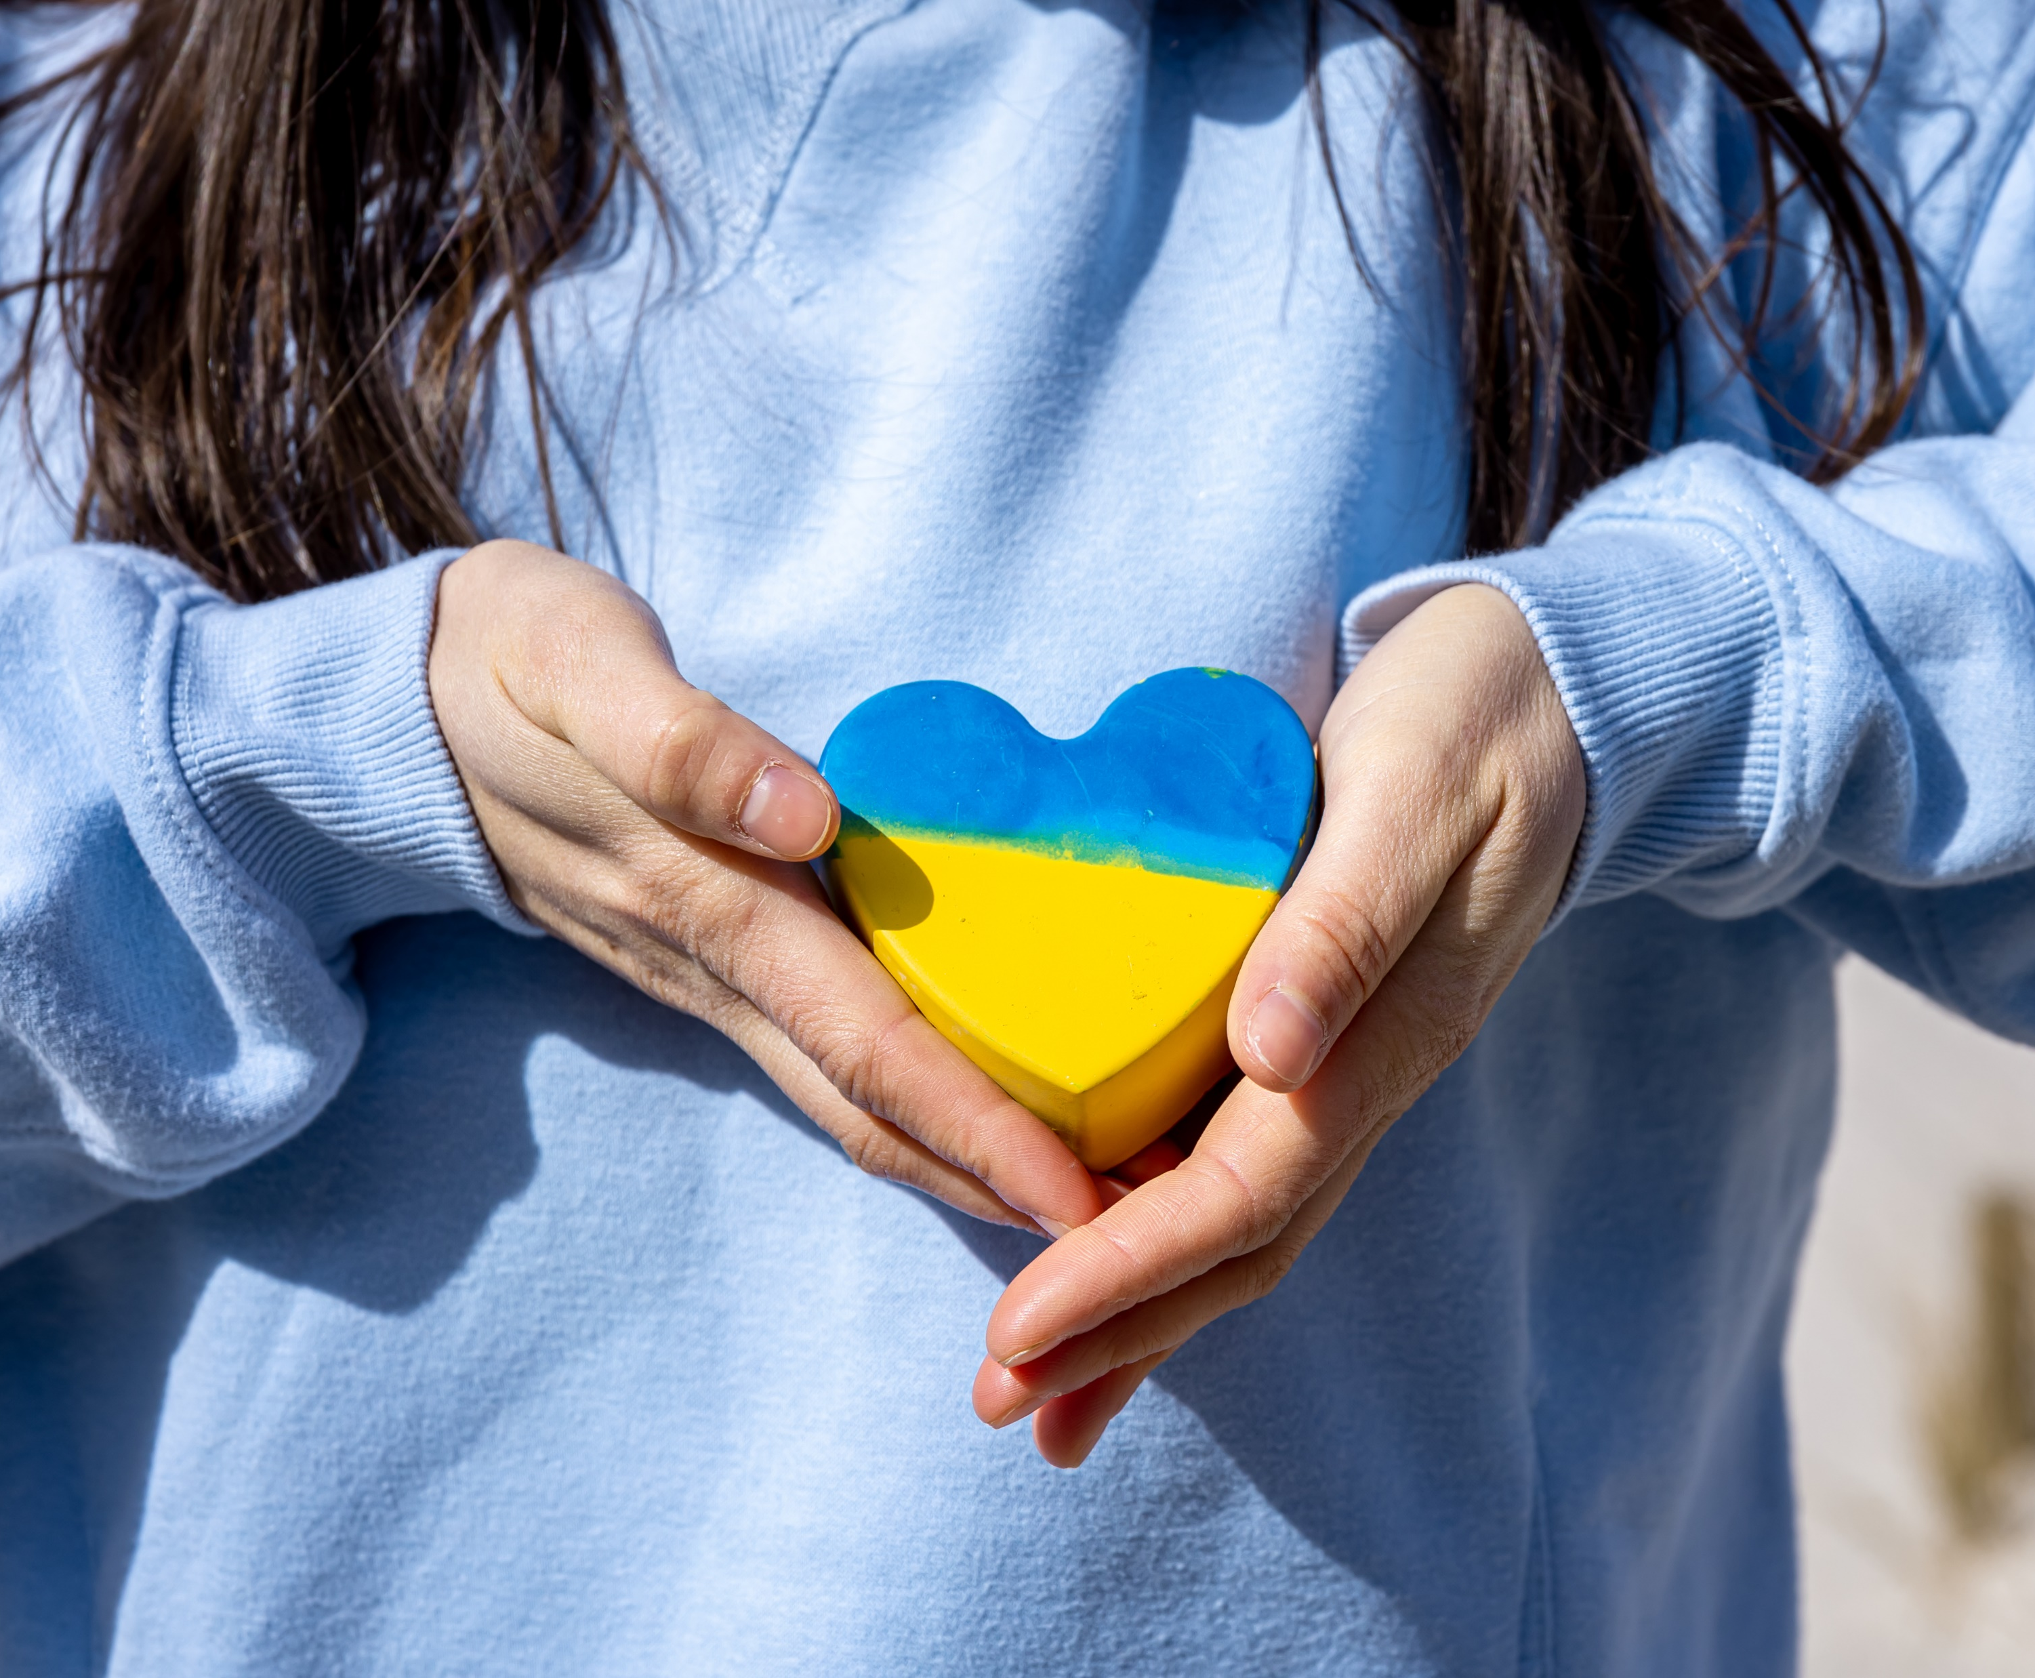


Візія
Місія
Мирна Україна, в якій люди з інвалідністю мають рівні права, можливості, включені в життя суспільства на рівні з іншими, де цінується людське різноманіття і є прагнення інклюзивного суспільства для всіх
Відстоювати та просувати права людей з інвалідністю відповідно до Конвенції ООН про права осіб з інвалідністю
МИ РОБИМО ЦЕ ЧЕРЕЗ:
інституційну підтримку організацій людей з інвалідністю
програми розвитку та навчання
рівноправне партнерство між заінтересованими сторонами
представництво та захист прав цільової групи
включення питань інвалідності в гуманітарне реагування та політику відновлення
формування позитивного ставлення суспільства до ролі та внеску людей з інвалідністю у розвиток суспільства
моніторинг виконання Конвенції ООН про права осіб з інвалідністю в Україні

Slide 7
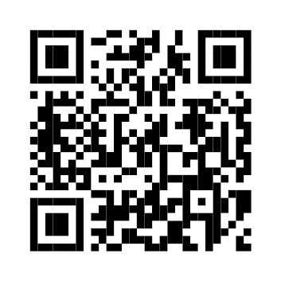


Наші цінності
ІНКЛЮЗИВНІСТЬ ТА РІЗНОМАНІТТЯ
Ми впроваджуємо проєкти та ініціативи, які сприяють побудові інклюзивного суспільства; розглядаємо інвалідність, як частину людського різноманіття.
ПАРТНЕРСТВО
Ми цінує внесок кожної та кожного; переконані, що тільки об’єднавшись та діючи спільно, члени та партнери НАІУ можуть відігравати значну роль у відстоюванні прав людей з інвалідністю. Ми прагнемо працювати і навчатись з усіма, хто підтримує нашу мету.
УЧАСТЬ
Ми прагнемо, щоб голос людей з інвалідністю був помітним і почутим на національному і місцевому рівнях в процесах ухвалення рішень, що їх стосуються. Ми базуємо нашу діяльність на європейських цінностях і правах людини, в тому числі в питаннях відновлення та розбудови України. Ми відстоюємо дотримання основних гуманітарних принципів при наданні гуманітарної допомоги та формуванні політики.
ДОСТУПНІСТЬ
Ми прагнемо створити доступний, безпечний, недискримінаційний світ для всіх. Ми просуваємо принципи доступності і універсального дизайну як фундаментальні в питаннях побудови інклюзивного суспільства.
ГЕНДЕРНА РІВНІСТЬ
Ми розглядаємо проблеми через гендерну призму прав людини та інвалідність; ми залучаємо суспільство до боротьби зі стереотипами та міфами про жінок з інвалідністю; пропагуємо соціальну та економічну інтеграцію жінок з інвалідністю; відстоюємо залучення жінок з інвалідністю до феміністичного руху.
НЕЗАЛЕЖНІСТЬ
Ми відстоюємо право людей з інвалідністю вибирати на рівні з іншими людьми своє місце проживання й те, де і з ким проживати; від інституцій – до спільного життя в громаді.
СТРАТЕГІЇ ТА ПОЛІТИКИ НАІУ
Стратегії та політики НАІУ базуються на основних принципах і підходах, закладених у міжнародних та європейських документах з прав людини, а також у Конвенції ООН про права осіб з інвалідністю.

Slide 8
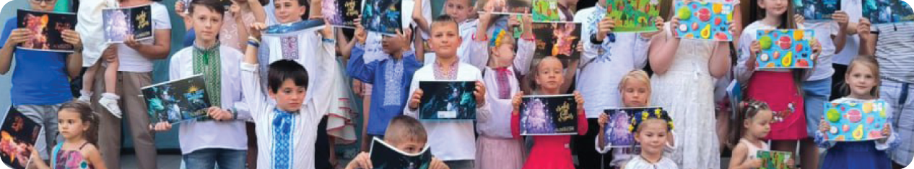
Діяльність
ПІДГОТОВКА ЗАКОНОДАВЧИХ ПРОПОЗИЦІЙ
Ключовий напрям діяльності НАІУ – підготовка пропозицій до законодавства України для розширення прав і можливостей людей з інвалідністю та осіб похилого віку. Пропозиції, створені відповідно до принципів Конвенції ООН про права осіб з інвалідністю, обговорюються за принципом «Нічого для нас без нас», що забезпечує врахування їхніх інтересів у державній політиці.
ІНСТИТУЦІЙНА
ПІДТРИМКА
Ми зміцнюємо спроможність організацій людей з інвалідністю, надаючи інституційну підтримку, мікрогранти та допомогу тим, хто постраждав від війни. Партнери НАІУ активно моніторять виконання Конвенції ООН про права осіб з інвалідністю.
ЕКСПЕРТНО-КОНСУЛЬТАЦІЙНА ПІДТРИМКА
НАІУ надає експертні та консультаційні послуги своїм членам, сприяючи ефективній реалізації проєктів та участі в обговореннях важливих питань. Консультації охоплюють теми доступності, незалежного життя, соціальних і реабілітаційних послуг.
НАВЧАННЯ
ТА РОЗВИТОК
Постійне навчання є важливою складовою розвитку організацій-членів НАІУ. Ми організовуємо семінари, консультації та менторські програми, що підвищують їхню ефективність, особливо у сфері гуманітарного реагування.

Slide 9
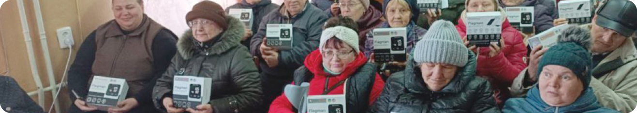

Діяльність (продовження)
ГУМАНІТАРНА
ДОПОМОГА
НАІУ реалізує програми гуманітарної допомоги для людей з інвалідністю, забезпечуючи їх матеріально, реабілітаційними засобами та необхідними послугами. Особливий акцент робиться на адресній підтримці найуразливіших груп.
ІНФОРМАЦІЙНА
ПІДТРИМКА
НАІУ регулярно оновлює інформаційні ресурси, висвітлюючи стан реалізації прав осіб з інвалідністю в Україні. Інформаційні кампанії підтримують громадські організації у розробці законодавчих ініціатив та адвокаційній діяльності.
МІЖНАРОДНА
СПІВПРАЦЯ
НАІУ має Спеціальний консультативний статус при ЕКОСОР ООН і активно співпрацює з міжнародними організаціями для реалізації Конвенції ООН про права осіб з інвалідністю. Ми беремо участь у європейських адвокаційних кампаніях та міжнародних ініціативах на підтримку прав людей з інвалідністю.
УЧАСТЬ, ЗАХИСТ,
АДВОКАЦІЯ
НАІУ захищає права осіб з інвалідністю, особливо під час війни, через активну адвокацію та участь у прийнятті рішень. Пріоритетними напрямами є забезпечення доступності, захист соціальних прав і права жінок з інвалідністю.

Slide 10
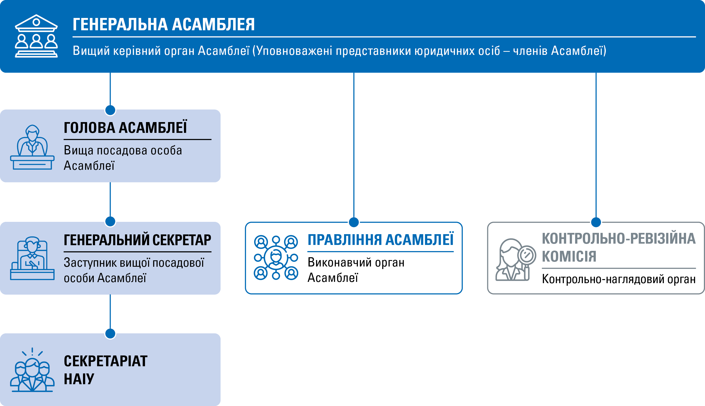
Структура НАІУ

Slide 11
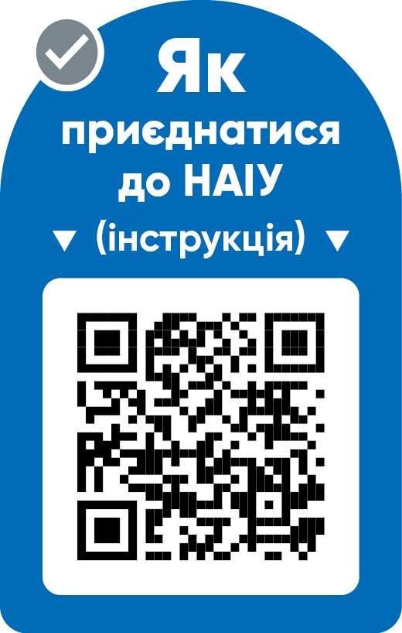
Вступ до НАІУ
ПРО ПЕРЕВАГИ ЧЛЕНСТВА В НАІУ
Вступ до Національної Асамблеї людей з інвалідністю України (НАІУ) – більше, ніж просто членство у всеукраїнському громадському об’єднанні. Це – можливість стати частиною потужної сили позитивних досягнень та затребуваних змін.
У чому переваги рішення про членство в НАІУ та які
можливості воно може створити для Вашої організації?
Вплив та право голосу в громадах. Ми разом будуємо суспільство, в якому панує гідність кожної людини та забезпечуються рівні можливості. Ваш голос буде почутий там, де приймаються та реалізуються важливі рішення!
Участь у формуванні політики. Спільними зусиллями ми вплинемо на розробку законодавства у сфері соціальної і правової захищеності людей з інвалідністю, формування інклюзивних програм та стандартів. Ваш досвід має реальний потенціал змінити майбутнє.
Мережа однодумців і міжнародних зв’язків. Завжди поруч дружнє плече та реальна перспектива спільного втілення навіть найсміливіших проєктів пліч-о-пліч із потужними закордонними партнерами.
Тренінги, зростання та вдосконалення. НАІУ – своєрідний університет для організацій. Кожен захід – тренінг, семінар – це дорогоцінні знання та крок вперед для вашої команди.
Фінансування на реальні зміни. Маєте ідею, реалізація якої покращить життя людей з інвалідністю? Ми допоможемо знайти підтримку та ресурси.
Підтримка та промоція вашої діяльності. Ми забезпечимо Вам експертну підтримку та можливість участі в адвокаційних кампаніях. Разом із Вами ми надамо розголосу, популяризуємо Ваші проєкти, події та інші досягнення.
Долучайтеся до НАІУ, щоб разом крок за кроком будувати суспільство без бар’єрів та працювати на забезпечення прав і потреб людей з інвалідністю!

Slide 12
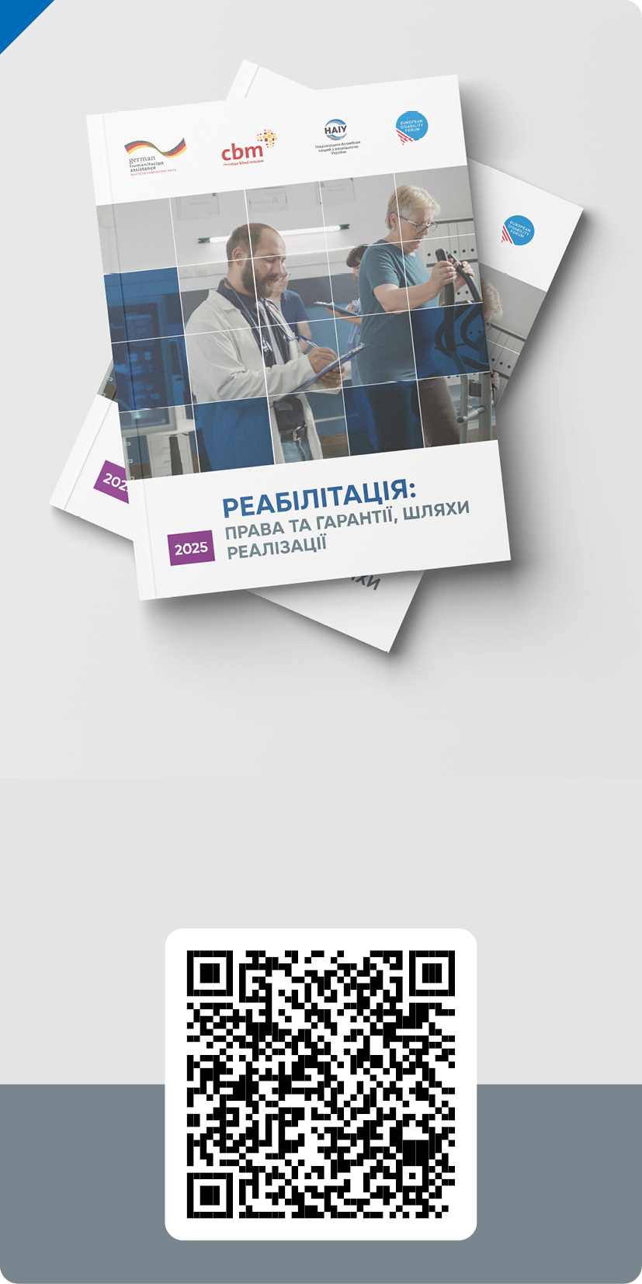
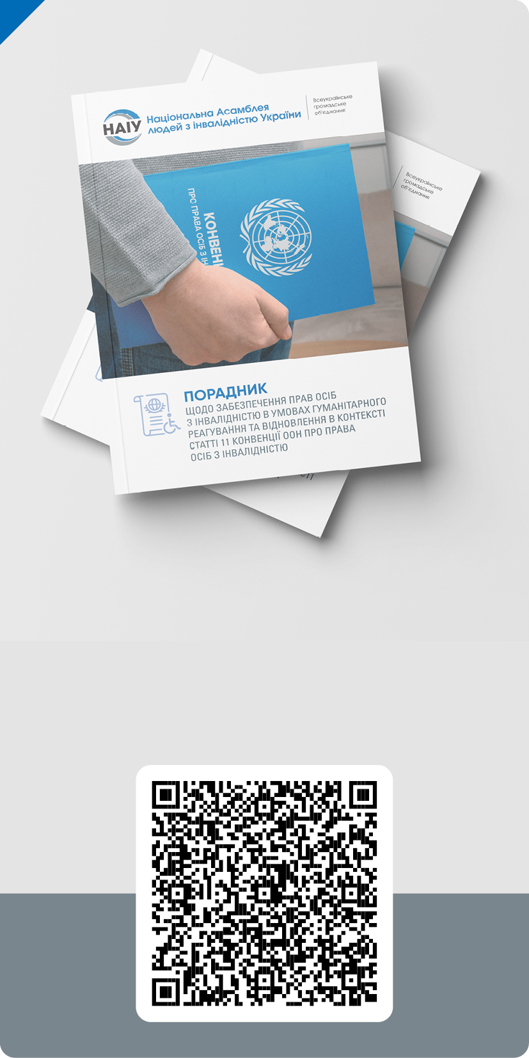
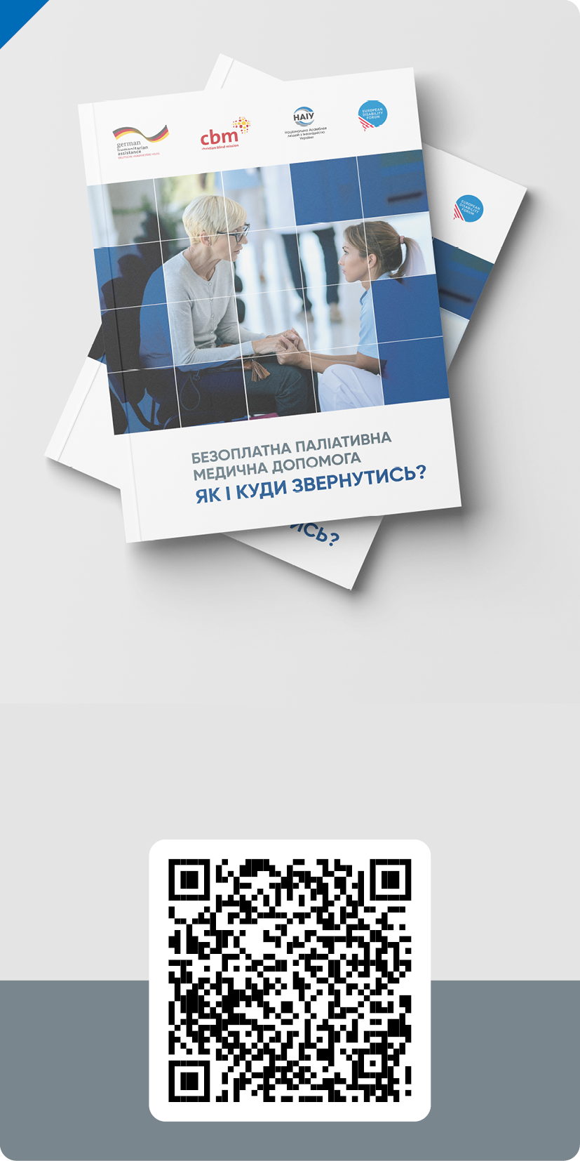
Публікації НАІУ
Реабілітація: права та гарантії, шляхи реалізації – 2025
Порадник щодо забезпечення прав осіб з інвалідністю в умовах гуманітарного реагування та відновлення в контексті статті 11 Конвенції ООН про права осіб з інвалідністю
Безоплатна паліативна медична допомога: як і куди звернутися?

Slide 13
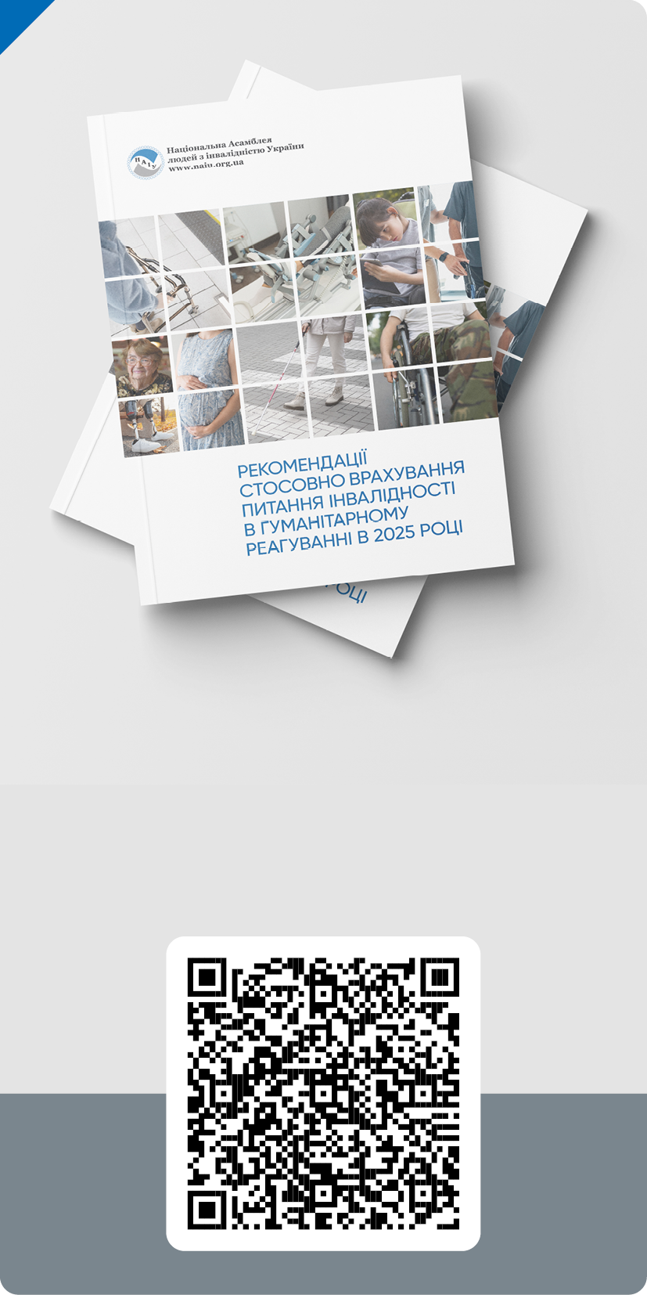
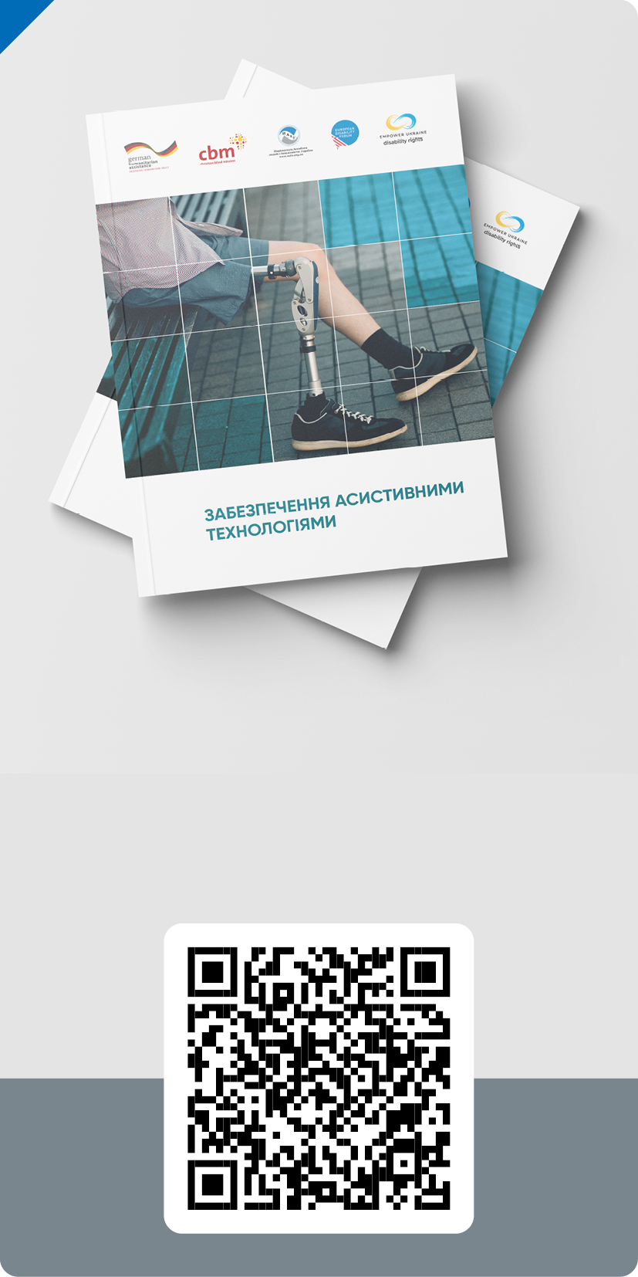
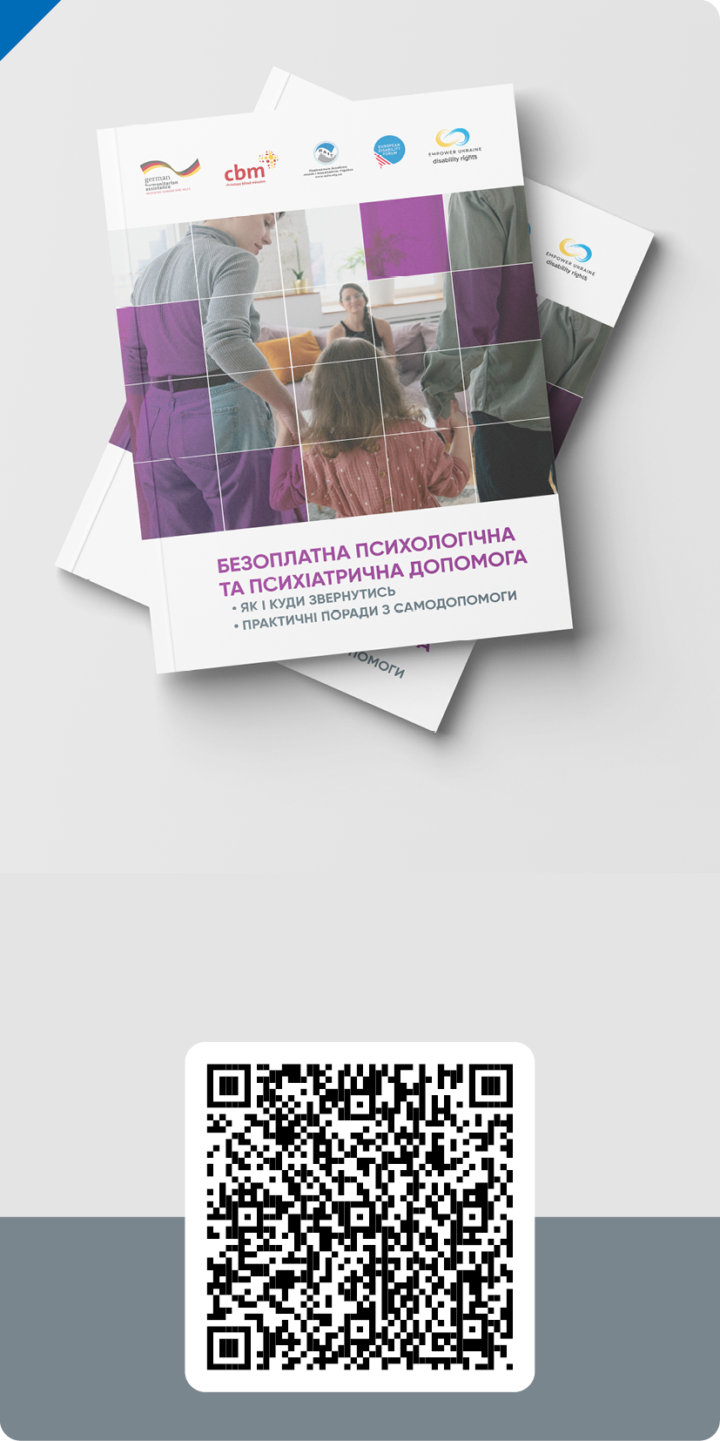
Публікації НАІУ (продовження)
Рекомендації стосовно
врахування питання інвалідності
в гуманітарному реагуванні
в 2025 році
Забезпечення асистивними технологіями
Безоплатна психологічна та психіатрична допомога
Як і куди звернутись
Практичні поради
з самодопомоги

Slide 14
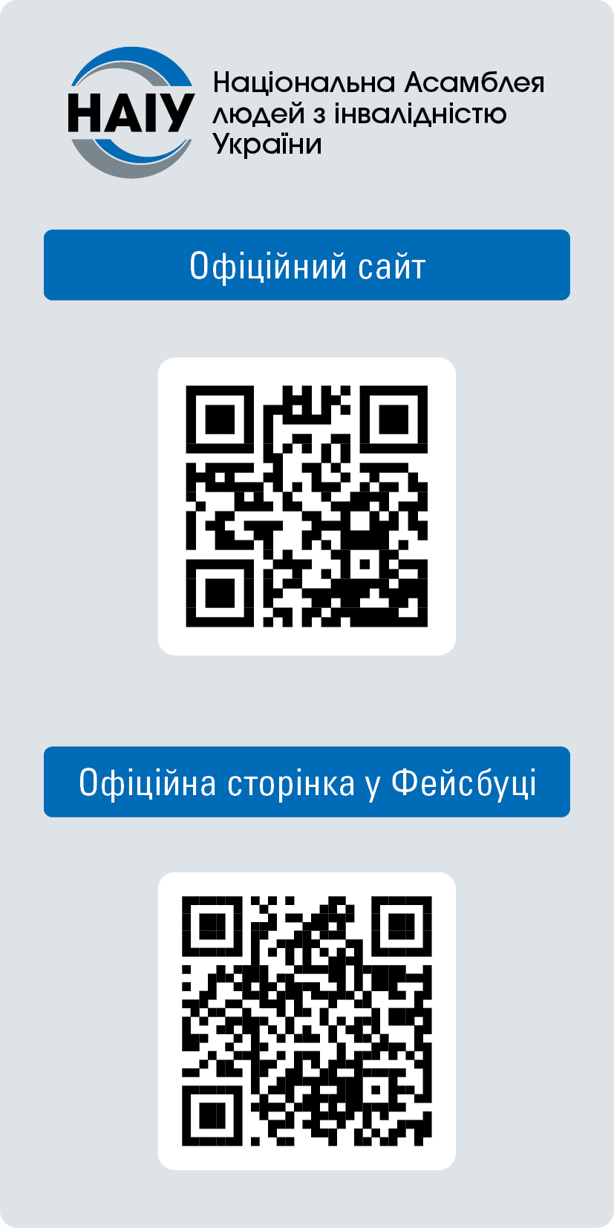
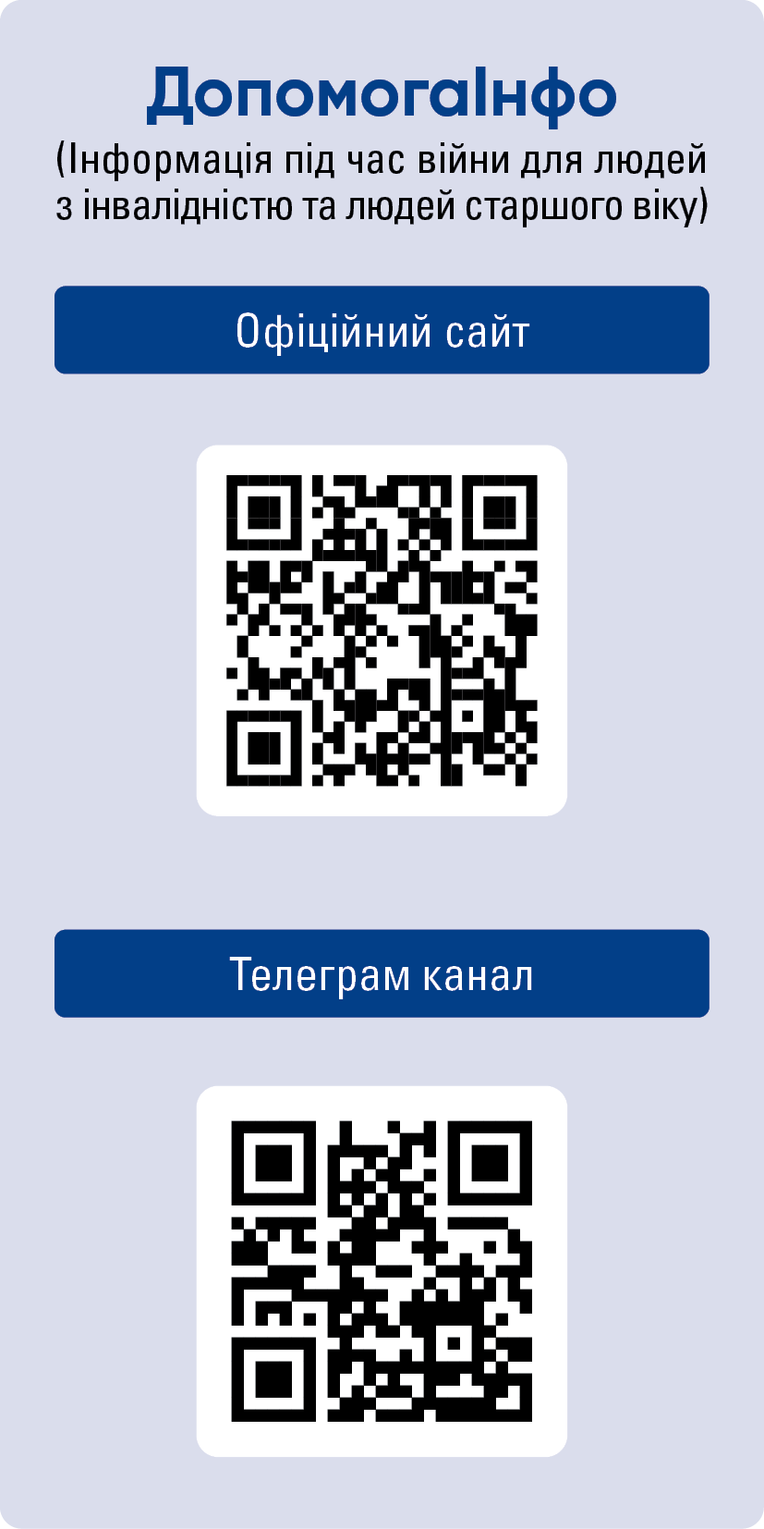
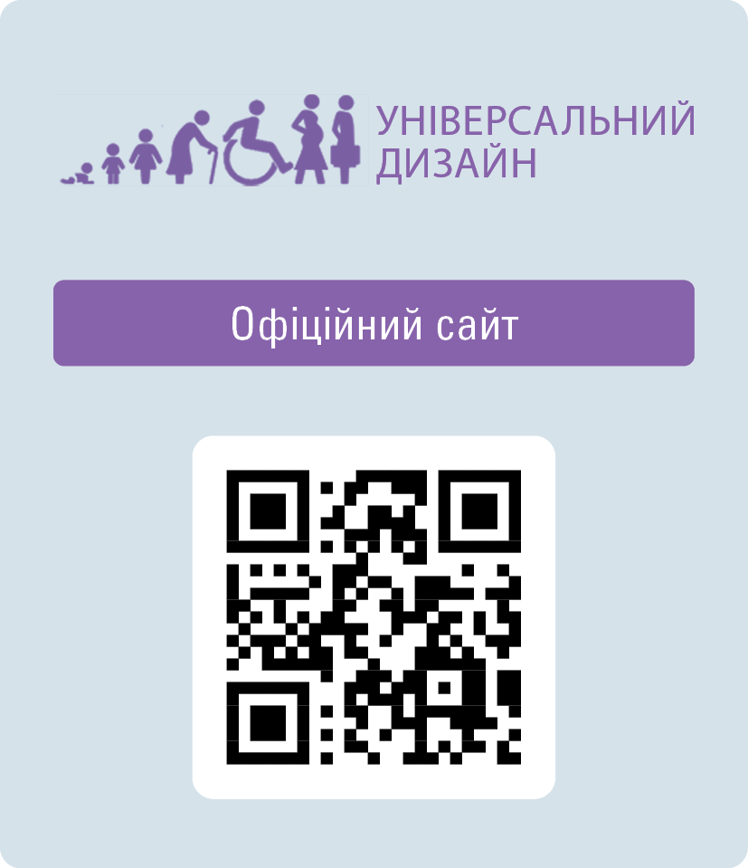
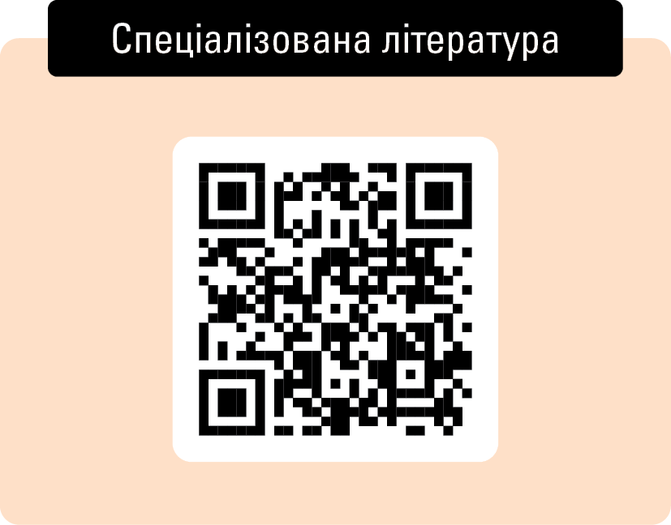
Інформаційні ресурси НАІУ

Slide 15
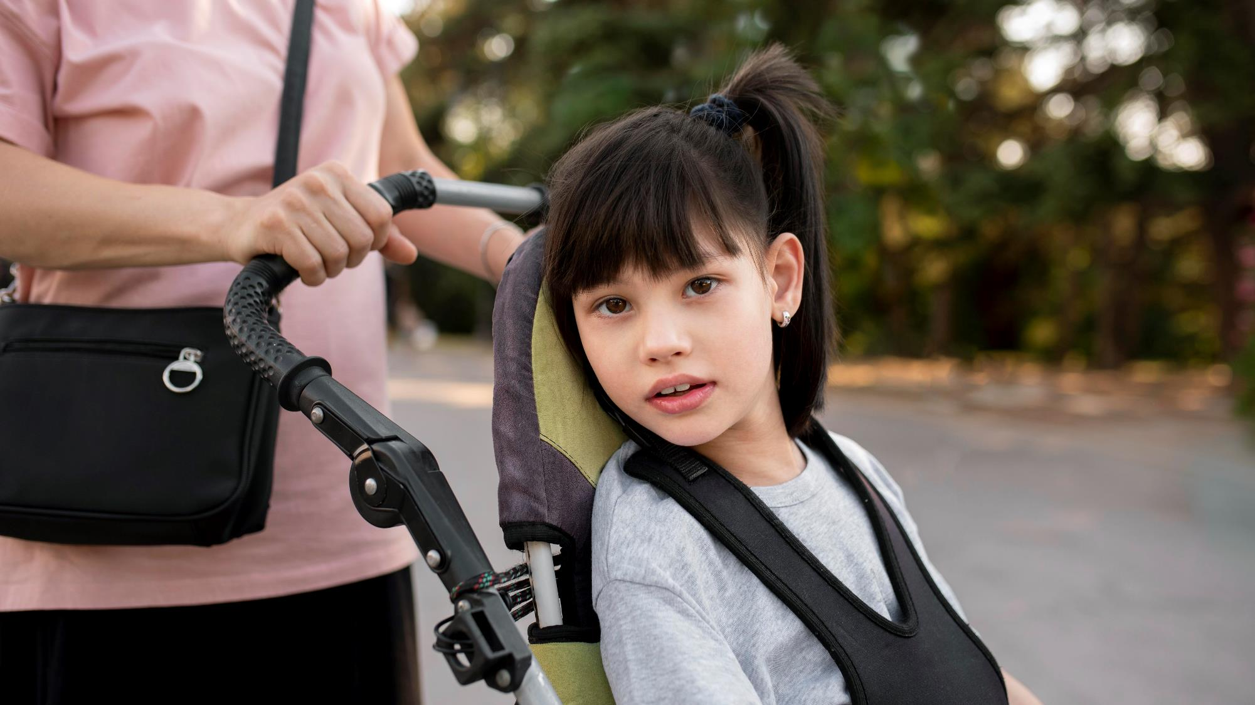

Slide 16
